Slide 1
비교과 프로그램(인하-동동)
신청 방법

Slide 2
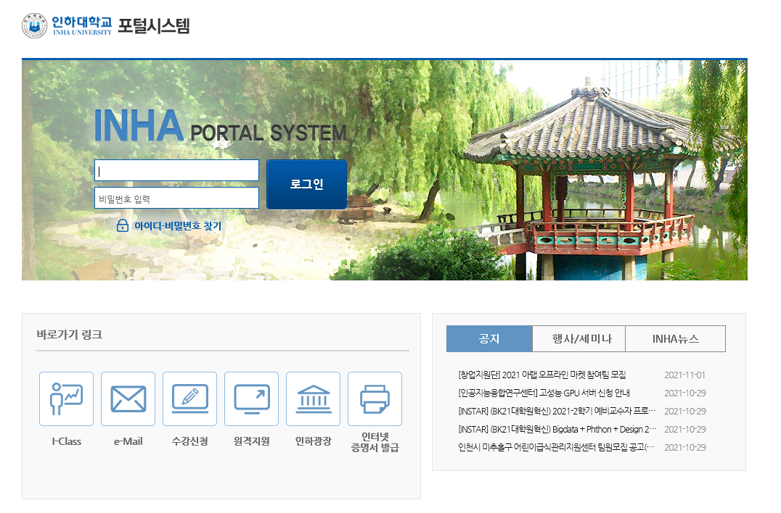
1단계
[인하 포털(portal.inha.ac.kr)] 로그인 → [학사행정] → [비교과과정] → [인하더배움(비교과) 신청/취소/내역]
①
②

Slide 3
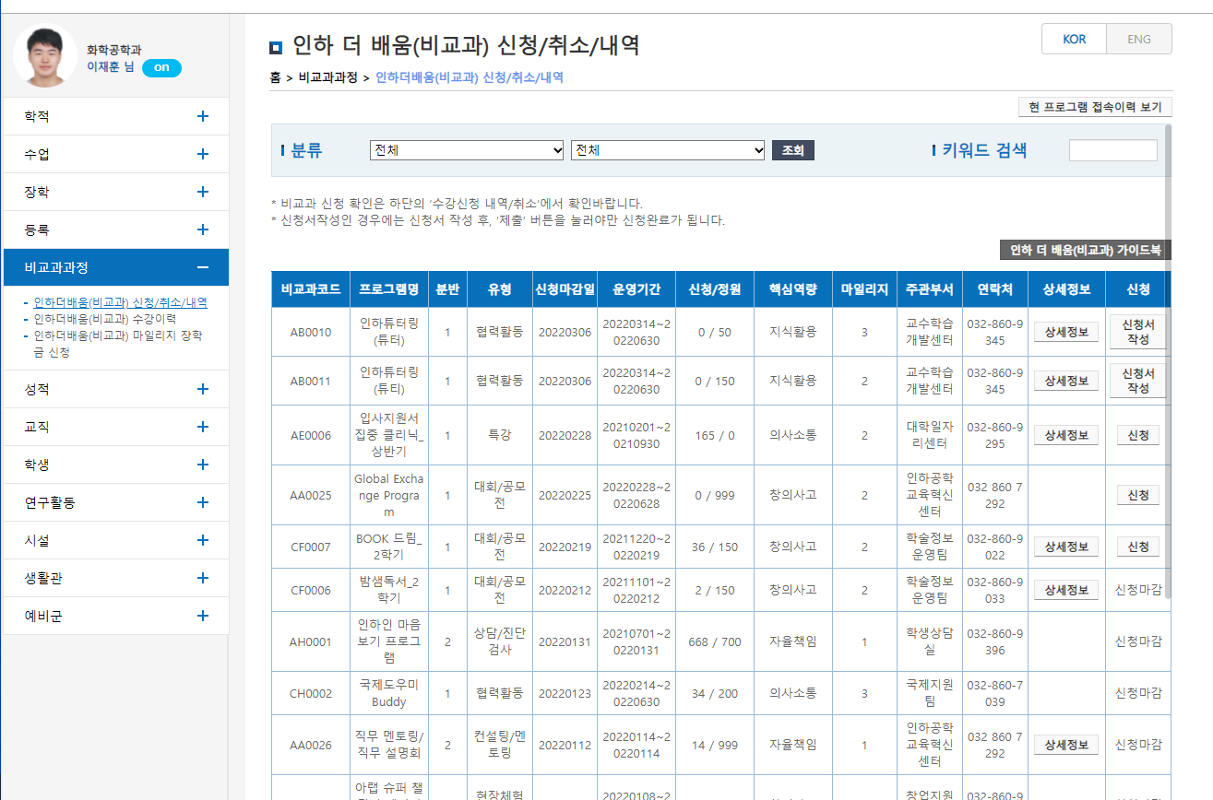
2단계 ★ ★ ★ ★ ★
[인하더배움(비교과) 신청/취소/내역] 페이지 우측 상단 [키워드 검색] → ‘동동’ 검색
→ 프로그램명 등 프로그램 정보 확인 → [신청서 작성] 클릭
①
★ 인하-동동(同動)-1학기(대표) 와
인하-동동(同動)-1학기(팀원)
의 신청 탭이 구분되어 있으니
반드시 확인 후 신청바랍니다 ★
②
③

Slide 4
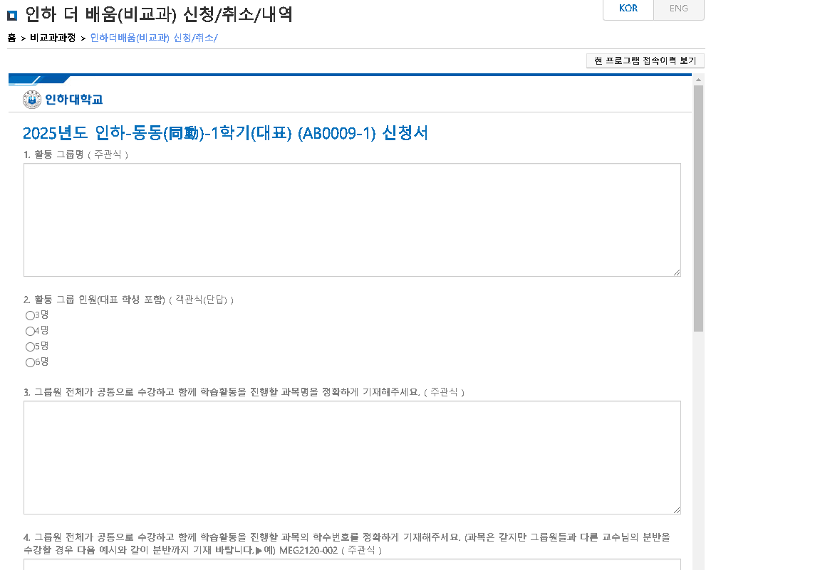
3단계 ★ ★ ★ ★ ★
신청서 작성
※ 신청서 작성 전 대표/팀원 신청 구분을 다시 한번 확인바랍니다.
※ 대표가 제출한 지원서로 선발 심사가 진행되므로, 대표가 지원서 제출하기 전 팀원들과 지원서 작성 논의한 후 대표로 제출해주시기 바랍니다.
1) 팀 대표학생 1명 :“인하-동동(同動)-1학기(대표)”에 지원서 작성 및 신청
2) 팀 대표 학생 1명을 제외한 팀원전체 :“인하-동동(同動)-1학기(팀원)”에 신청

Slide 5
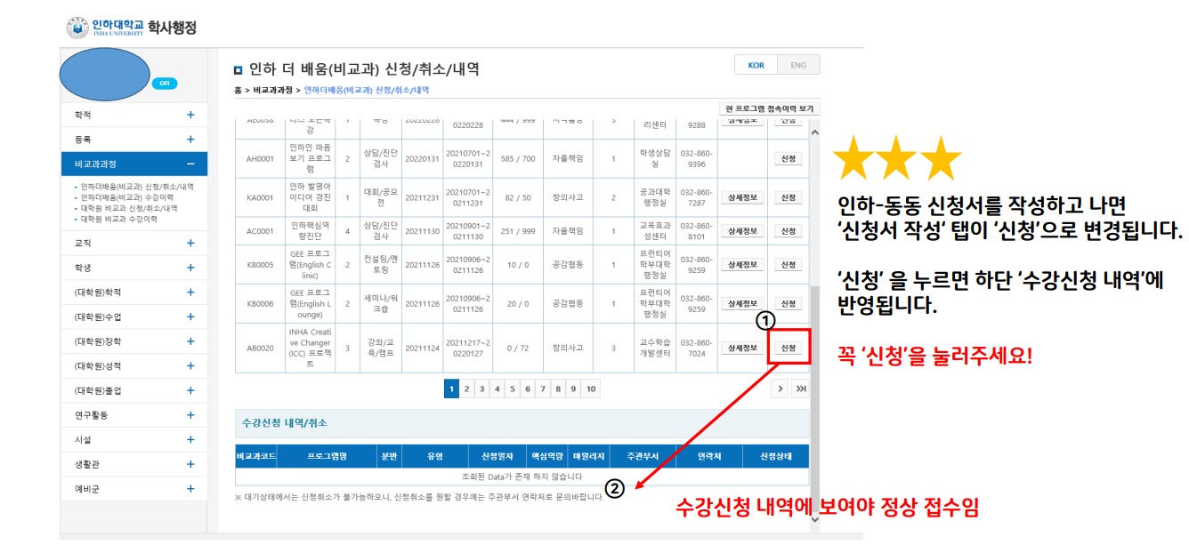
4단계 ★ ★ ★ ★ ★
모든 질문 문항 작성 후 최종 제출 및 신청 클릭(신청 완료 확인 필요시 전화 혹은 메일 문의) 032-860-7024, msjrks@inha.ac.kr
지원 마감 이후 신청 누락 확인시 자동으로 선발에서 제외 되오니 꼭 유의해주시기 바랍니다.

